Slide 1
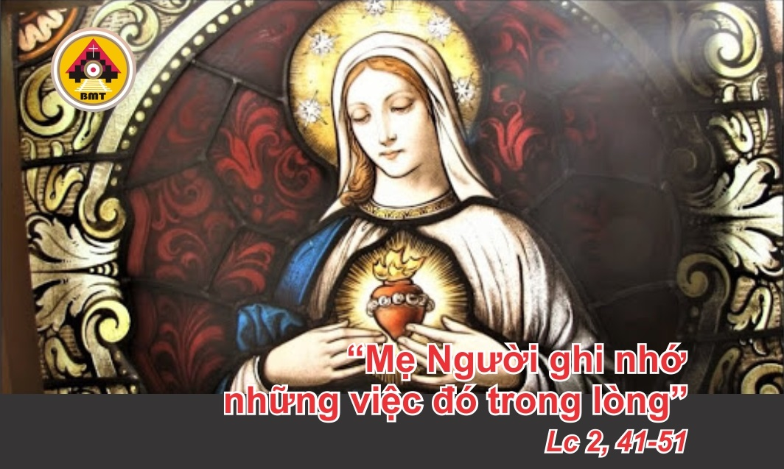

THỨ BẢY TUẦN XI THƯỜNG NIÊN C

Slide 2

Lạy Đức Trinh Mữ Maria, phúc thay đã cưu mang Đấng tạo thành muôn vật, đã sinh ra Đấng tác tạo Mẹ, và Mẹ sẽ còn đồng trinh đến muôn đời.
Ca nhập lễ

Slide 3

Bài Đọc 1: Is 61, 9-11
“Tôi hớn hở vui mừng trong Chúa”.
Trích sách tiên tri Isaia.

Slide 4
Tv 44, 10bc. 11. 12ab. 16
Ðáp: Xin hãy nghe, thưa nương tử, hãy coi và hãy lắng tai
Đáp Ca:

Slide 5
Alleluia, alleluia! – Đức Trinh Nữ Maria hiển vinh đã ghi nhớ lời Chúa và suy niệm trong lòng. – Alleluia.

Slide 6
Phúc Âm: Lc 2, 41-51

Slide 7


Slide 8
Đấng đã làm cho tôi những điều trọng đại, Người quyền năng, và danh Người là Thánh.
Ca hiệp lễ

Slide 9
Ca Kết Lễ

Slide 10
THỨ BẢY TUẦN XI THƯỜNG NIÊN C

